Slide 1
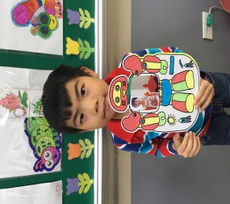
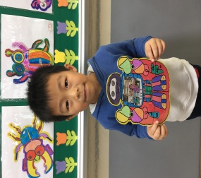
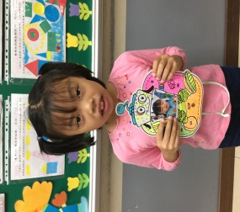
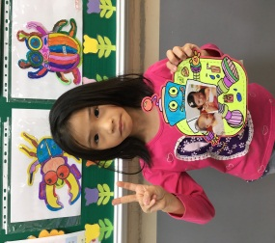
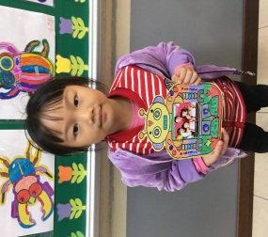
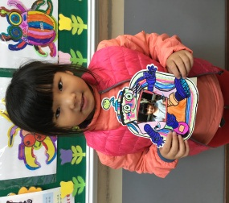
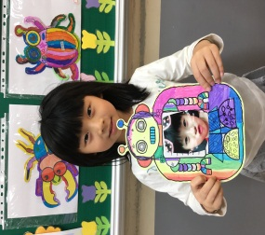
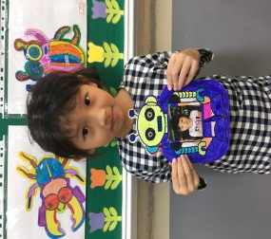
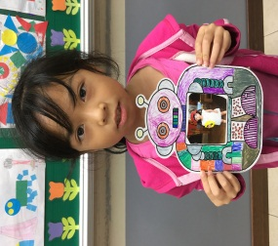
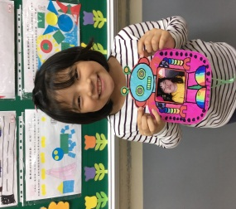
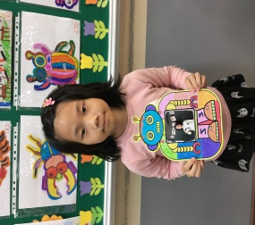
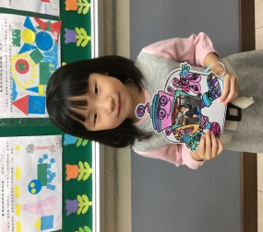
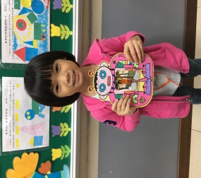
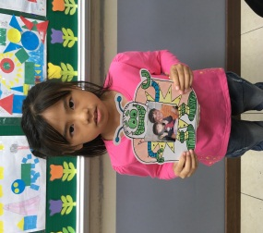
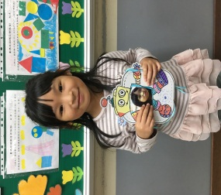
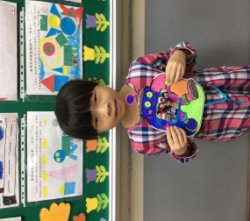
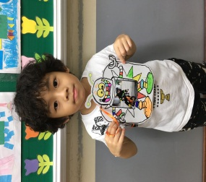
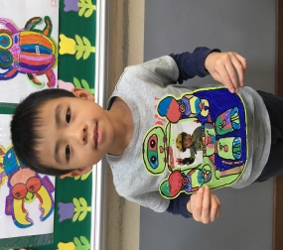
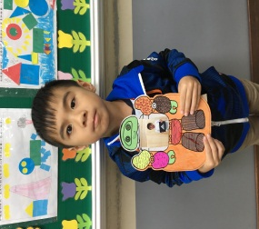
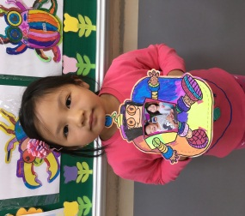
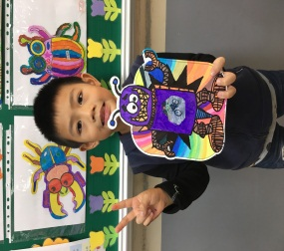
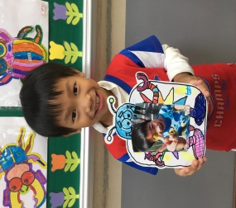
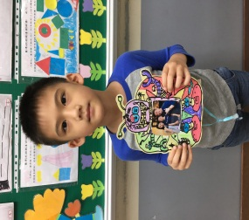
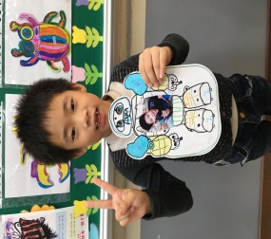
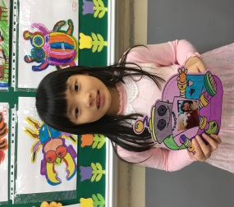
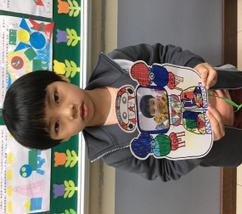
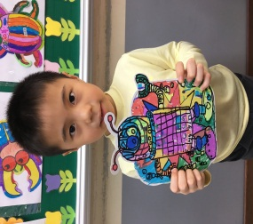
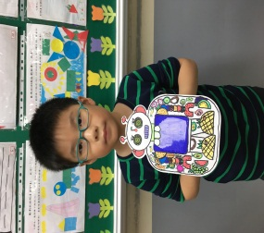
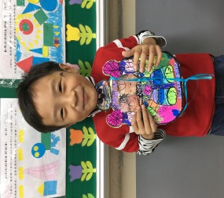
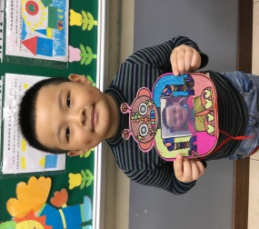
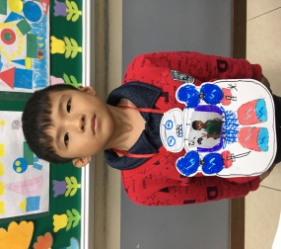
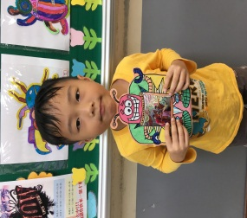
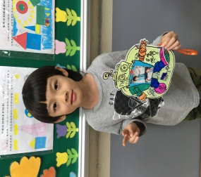
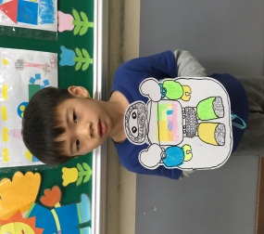
美勞
104
歡迎您

Slide 2
106 第二學期 一年四班 家長日
導師：方鈺茹
即將開始

Slide 3
感謝有您～
由衷感謝您今日的到來，
和我一起關心孩子的教育。
Notes:
3
引起動機

Slide 4
愛的傳遞
桌上這份禮物
是孩子們要謝謝爸爸媽媽今晚的到來，
所準備的小小驚喜。
禮物的背後藏有孩子要送給您的祝福，
請您會後，別忘了帶走喔！
祝福您 狗年旺旺好運來

Slide 5
本學期重要記事(已貼於聯絡簿P.1)
3/24 (六)校慶園遊會(3/26補假一天)
3/31 (六)補課(4/6(五)課程)
4/4(三)~4/8(日)清明節連假
4/19(四)~4/20(五) 期末評量
4/24(二)校外教學(天文館)
6/18 (一)端午節(放假一天)
6/20(三)~6/21(四) 期末評量
6/29(五)休業式(發下成績單、暑假作業)

Slide 6
3/24 (六)校慶園遊會(穿紅色班服)
趣味競賽
園遊會(以體驗當客人為主)
班上將加入一年級舉辦的聯合跳蚤市場，鼓勵每人提供一件物品拍賣，所得將全數捐給學校仁愛基金。
休息區：英速前的跑道
3/26(一)補假一天

Slide 7
無塑園遊會~看影片

Slide 8
4/24 (二)校外教學(穿紅色班服)
地點：台北天文館
費用：410元(繳費方式：三聯單)
我們將邀請2-4位家長同行協助。
4/23(一)不穿班服

Slide 9
校務宣導
全校統每一週二為學生朝會和校服日。
(星期一穿紅色班服+自己的運動褲和運動鞋)
期中和期末評量請假，僅能事後補考。
上學時間，學生若需臨時請假，需填寫外出申請單。
(到校門口時，請交給警衛。)
長期請假(3日以上)請填寫長期請假單。
(三天前提出申請，才能退午餐費喔！)
(若為出國者，請附上電子機票。)
這學期開始隔週星期二喝鮮奶和豆漿。
104
家長日

Slide 10
一同關心孩子的健康
邀請家長一起參與午餐監廚的工作
時間：週二 早上7點半~8點半
地點：北大國小
日期：將由學務處全校排表通知
工作：驗收食材、檢視清洗、烹煮、挑
揀水果、也可試吃菜色。
歡迎報名！
104
家長日

Slide 11
親師交流
希望孩子不要帶餅乾等點心到學校，能養成吃正餐的習慣。
請每週定期和孩子一起整理書包和鉛筆盒，以及修剪指甲。
希望孩子能專心的在時間內完成各項任務。
別被時間追著跑呀！
104
家長日

Slide 12
親師交流
希望孩子能重視每週的聽考和每天的作業(寫完→寫對→寫好)。當孩子從每次的成功經驗中獲得對自我的肯定，他會對自己越有自信，表現也將越來越棒！
態度比考100分重要。
104
家長日

Slide 13
評量時間及範圍
期中評量(4/19、4/20)
國語 1~8課
期末評量(6/20、6/21)
國語 9~16課
數學 5~9單元
數學 1~4單元
104
家長日

Slide 14
成績計算方式
學期成績：期中成績50%+期末成績50%。
期中/期末：月考、平時各占50%。
國數平時：學習態度、習作、課本、作業、
國語聽考(數學小考)、學年平時考。
各科成績的計算方式請詳見紙本資料。
104
家長日

Slide 15
作業內容
每天三樣功課：國語、數學、其他。
國語
數學
習作、數作(黃本子)、數練(藍本子)
甲乙本生字、甲乙本語詞、造詞、 造句、預習單+課文圖畫
其他
背課文、聽考、圖畫週記、讀報
104
家長日

Slide 16
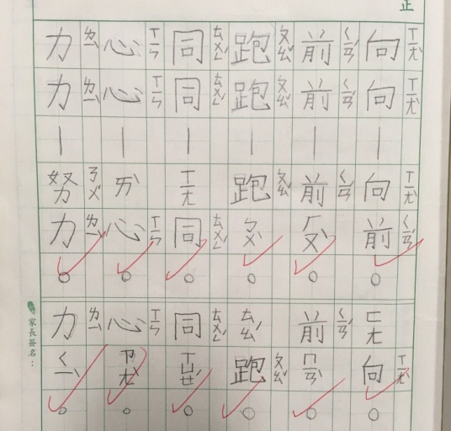
預習單+造詞
課文圖畫 預習單
造詞
加入部首

Slide 17
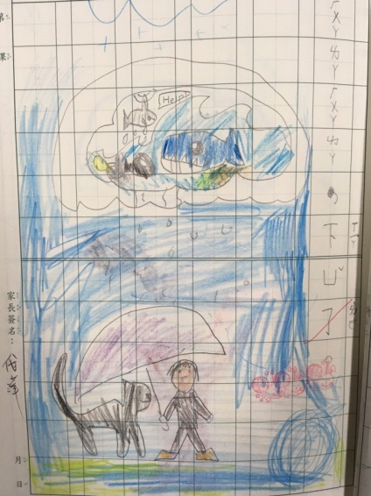
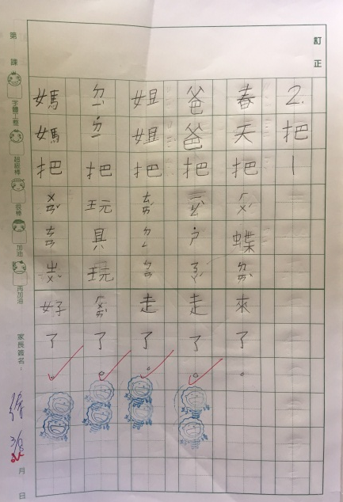
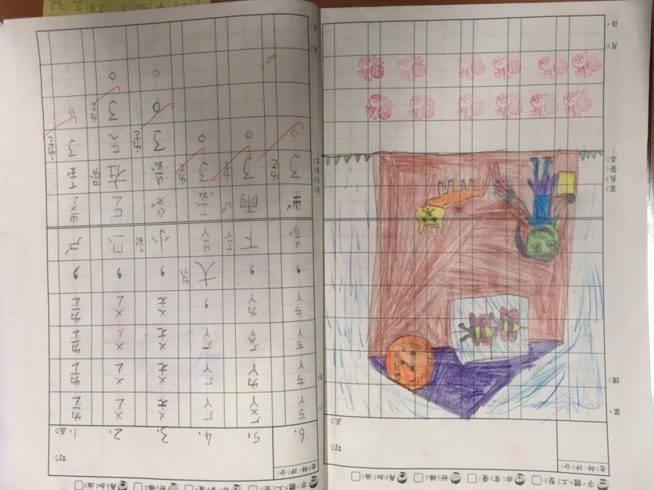
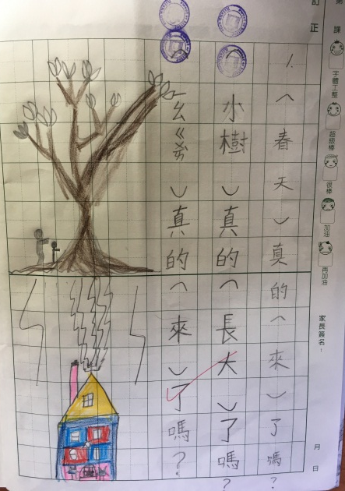
句型

Slide 18
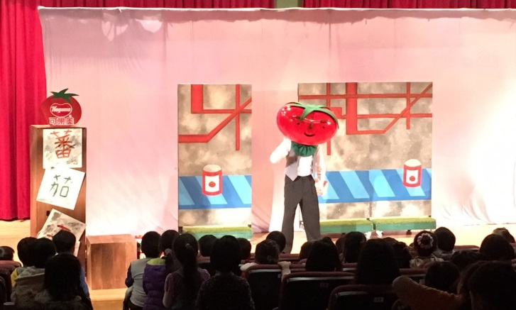
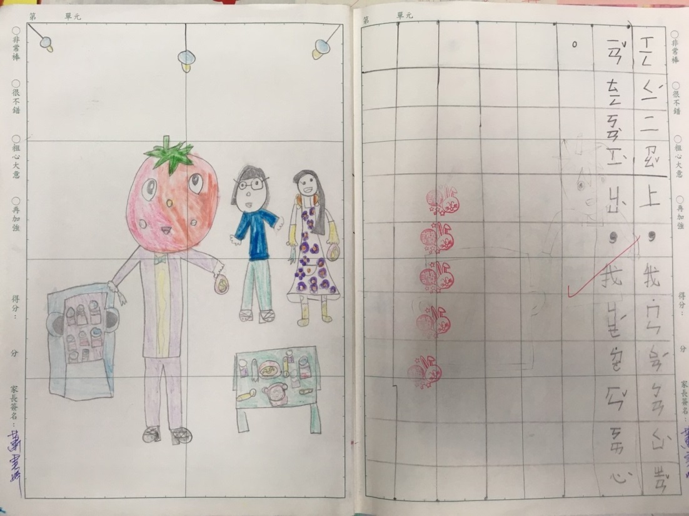
圖畫週記...循序漸進
(時間+地點+事情+感受)
星期二早上，我們全班一起去展演廳看戲劇，我覺得很開心。

Slide 19
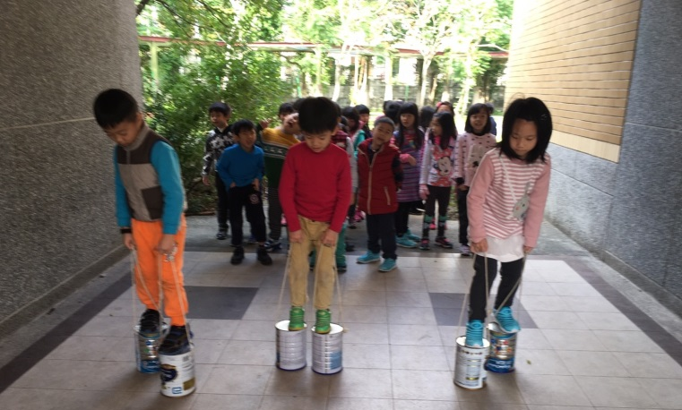
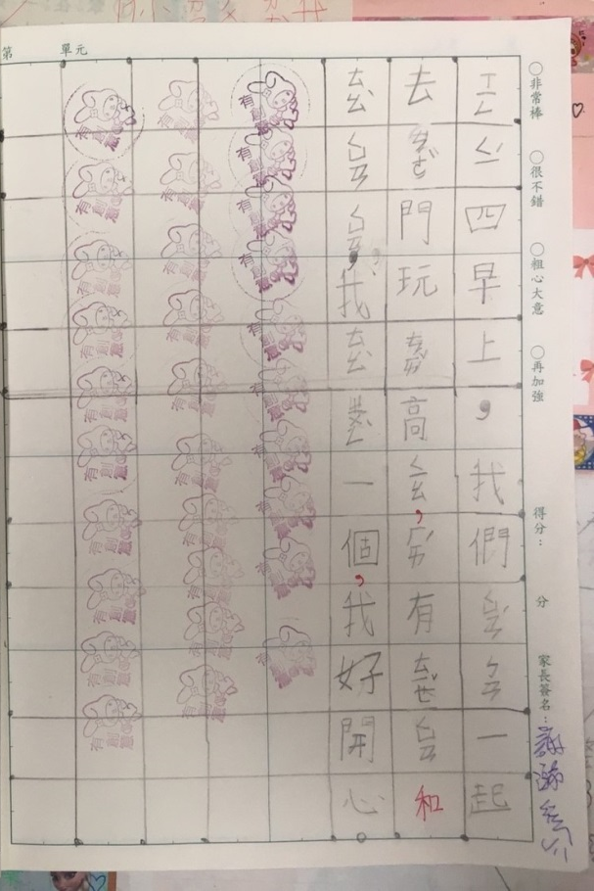
週記篇...循序漸進
(時間+地點+事情+感受)
星期四早上，我們全班一起去側門玩踩高蹺、套圈圈和推鐵圈，我套中了一個，我好開心。

Slide 20
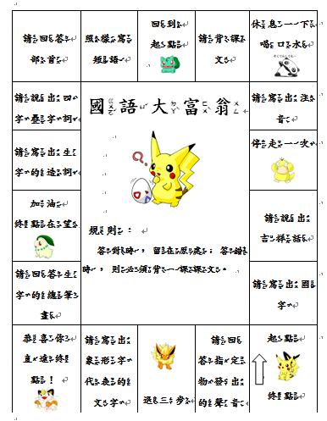
考前複習大富翁

Slide 21
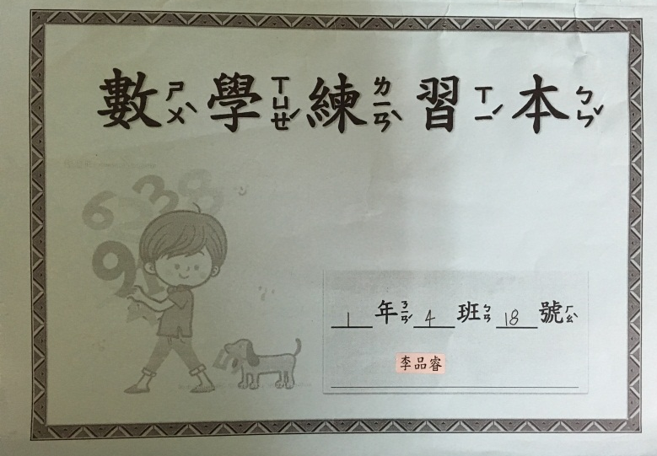
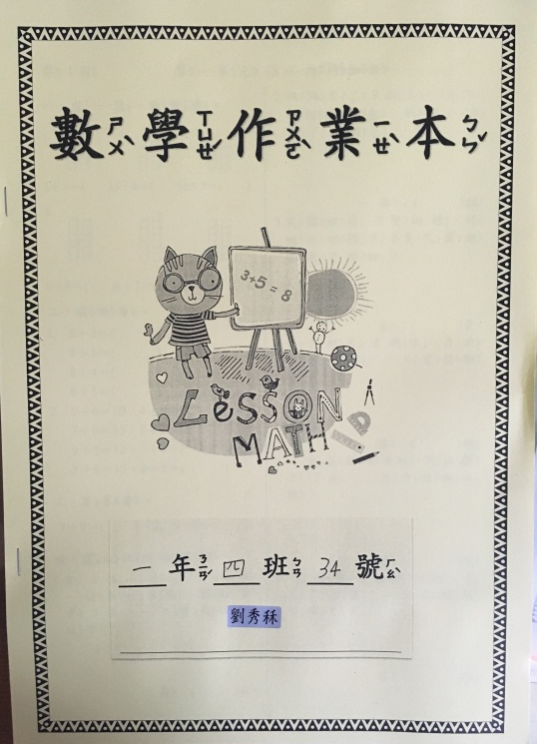
數學影印教材
數學觀念以具體操作為主，但題意理解才是作答的基本，平時請您留意孩子對題意的理解度。
104
家長日

Slide 22
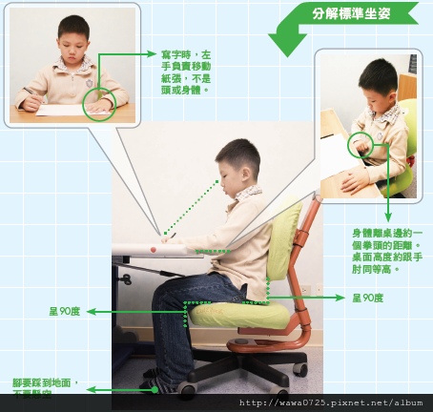
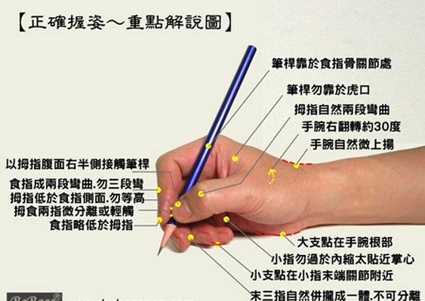
書寫作業注意事項
https://goo.gl/oeMXEf
104
家長日

Slide 23
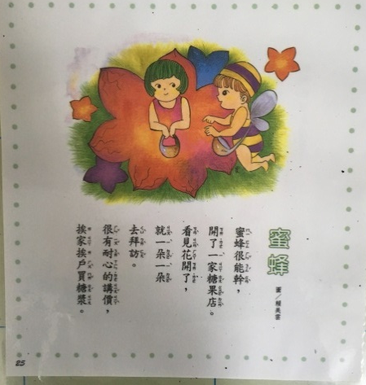
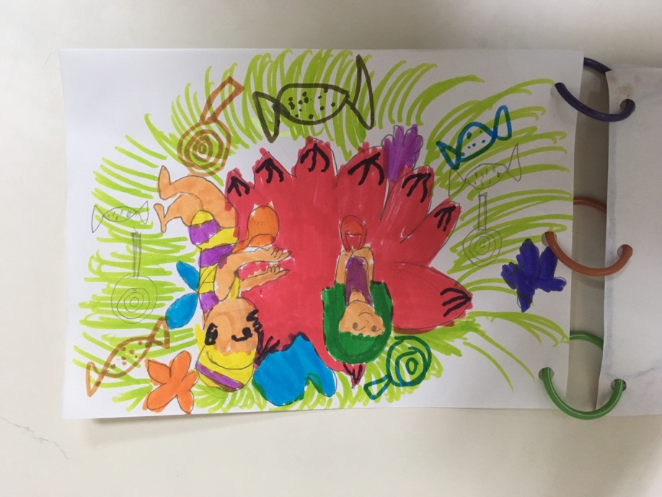
早自修
童詩畫圖
說故事
104
家長日

Slide 24
課程教學活動
國語
數學
音樂
美勞
生活
104
家長日
班級網頁：https://goo.gl/QC9GE7

Slide 25
國語
識字教學
從象形字，
認識同部首的字
從注音、部件，
認識同音字和相近字
字的小詩

Slide 26
除了教室有班級圖書的擺放外，
更希望孩子能主動到圖書館借書
閱讀
每週五讀報，邀請家長和孩子一起閱讀和討論。

Slide 27
數學
數學就在生活中
製作時鐘小書
學分類和統計
圓罐、球、方盒

Slide 28
生活綜合
大手拉小手
聖誕樹
把蝴蝶帶來了
我是雜技高手
我是型男大主廚

Slide 29
生活綜合
遊大草坡
萬聖節活動
期末同樂會
謝謝爸媽幫我準備餅乾
謝謝老師的聖誕卡片
謝謝老師的紅包禮物

Slide 30
親師聯絡方式
請善用聯絡簿留言。(親師通訊)
導師電話：0933xxxxxx
(如未接聽，請傳簡訊。)
班級教室：02-26745666 分機104
(上學時間，緊急用。)
104
家長日

Slide 31
建議
Notes:
31
引起動機

Slide 32
親師個別交流時間
今日家長日的說明到此結束，
若您還有任何疑問或想要了解的地方，
歡迎找老師討論。
若沒有的話，再次，跟您說聲感謝。
今日若有不周之處，也煩請您見諒。
別忘了帶走孩子們的祝福喔！

Slide 33
最後，再次感謝您今天的參與。
3/24校慶 一起來共襄盛舉喔！
Home bus

